Slide 1
Parcels delivery service

Slide 2
План демонстрации
Знакомство с требованиями к приложению
Проектирование API
Демонстрация модели данных и архитектуры
Демонстрация работы API

Slide 3
Требования
Разработать архитектурную схему приложения
Использовать микросервисы
Контейнеризировать приложение
Использовать авторизацию JWT токеном
Предоставить документацию API
Покрыть тестами
Предоставить инструкцию о развертке и работе приложения
Использовать Java, Spring boot, postgres, message brokers, API GW
Добавить что-то от себя

Slide 4
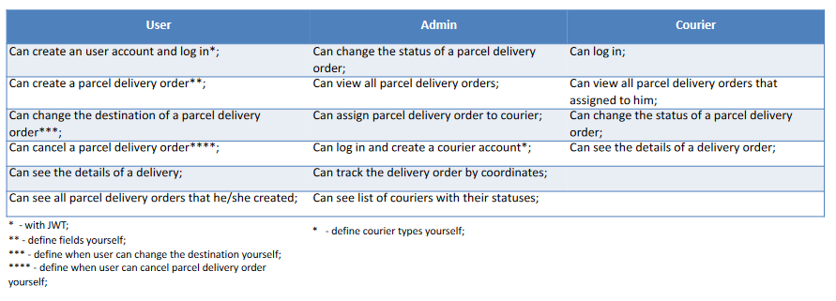
User Stories

Slide 5
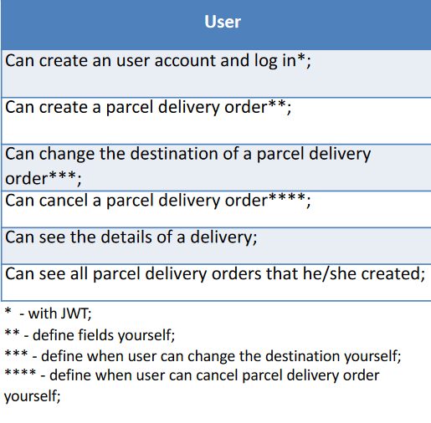
Проектирование Users API
POST /sign-in – авторизация пользователя
POST /sign-up – регистрация пользователя
GET /orders – получение списка заказов
POST /orders – создание нового заказа
GET /orders/{id} – получение конкретного заказа
PUT /orders/{id}/destination – изменение места доставки заказа
POST /orders/{id}/cancel – отмена заказа

Slide 6
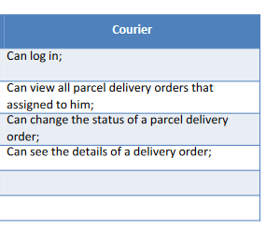
Проектирование Couriers API
POST /sign-in – авторизация курьера
GET /orders – получение списка заказов курьера
GET /orders/{id} – получение конкретного заказа
PUT /orders{id}/location – изменение местоположения заказа
PUT /orders{id}/status – изменение статуса заказа

Slide 7
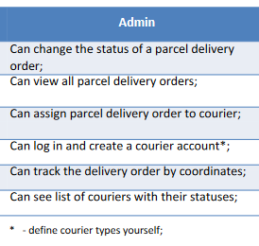
Проектирование Admin API
POST /sign-in – авторизация админа
GET /couriers – получение списка всех курьеров
POST /couriers – создание нового курьера
GET /couriers/{id} – получение конкретного курьера
GET /orders – получение всех заказов
GET /orders/{id} – получение конкретного заказа
PUT /orders/{id}/status – изменение статуса заказа
PUT /orders/{id}/assign – назначение курьера заказу
GET /orders/{id}/track – получение текущих координат заказа
GET /orders/{id}/path – получение маршрута следования заказа

Slide 8
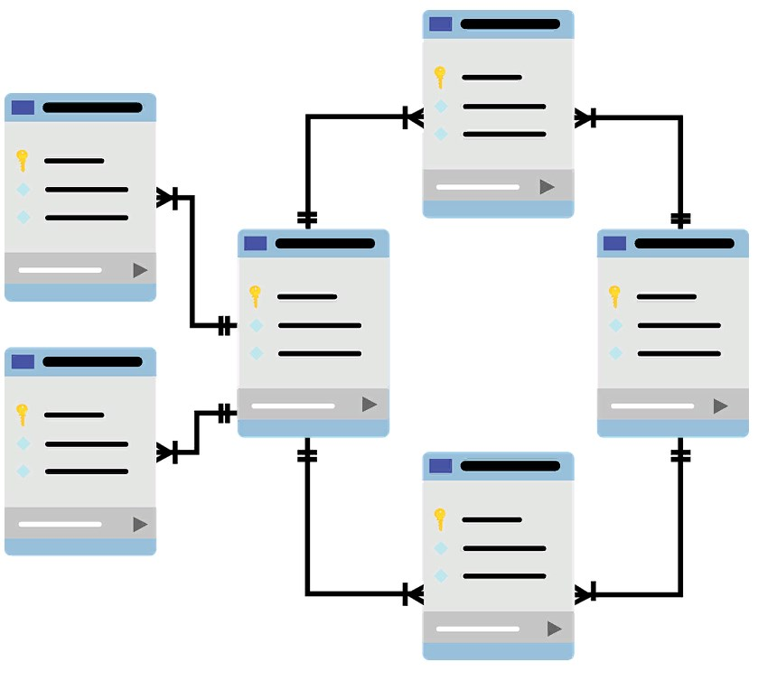

Разработка модели данных и архитектуры приложения

Slide 9
Используемые технологии
java, spring boot, spring data - разработка
junit, mockito, testcontainers - тестирование
kafka - брокер сообщений
kafdrop - ui для просмотра очередей сообщений
zookeeper - оркестратор сервисов(в данном случае для кафки)
redis - кеширование
mongodb - NoSql DB
postgresql - Sql DB
liquibase - развертывание скриптов на БД
nginx - API gateway
prometheus - сбор метрик с сервисов
grafana - визуализация метрик
elasticsearch - Nosql DB. хранилище логов
graylog - сбор, обработка и управление логами от сервисов
swagger - документация API
jwt auth - авторизация с помощью JWT токена
18 сервисов в докере

Slide 10

Демонстрация работы API

